Slide 1
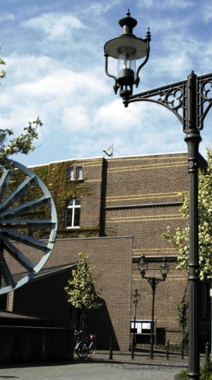
Kommunales Integrationszentrum
Dezernat des Oberbürgermeisters
Local level coorporation and capacity building for the inclusion of non-national Roma
How to create trust between local authorities and non-national Roma
Munich, the 15th and 16th of December 2016

Slide 2
Kommunales Integrationszentrum
Dezernat des Oberbürgermeisters
Content
initial situation: facts and figures
challenges
priorities
road map „immigration from SEE“
structures of projects
networking
measures and facilites in Duisburg
funded projects since 2014
résumé

Slide 3
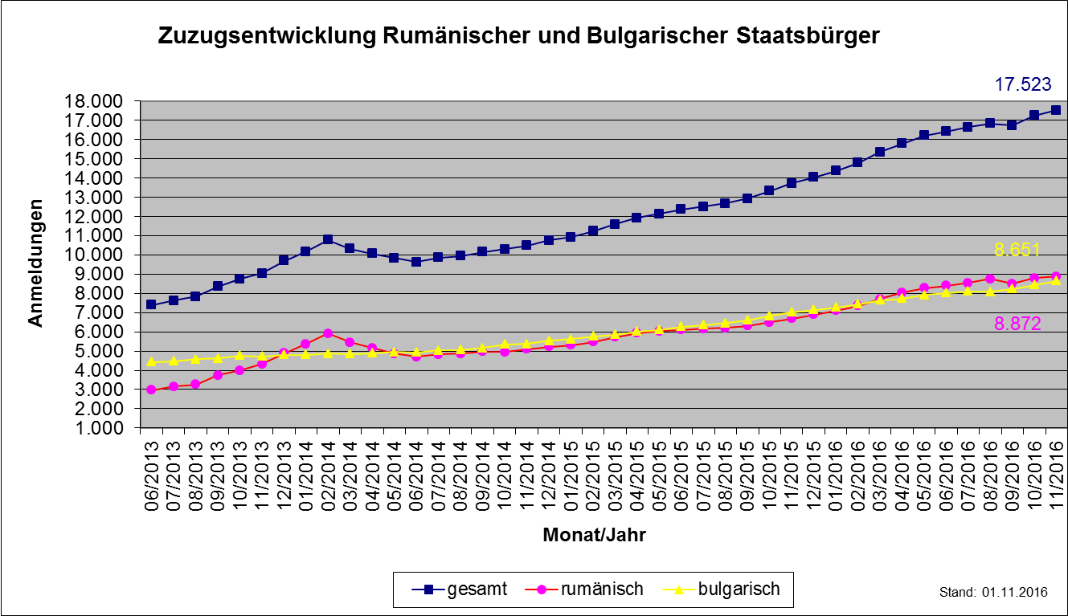
Immigration development of Romanian and Bulgarian citizens
Kommunales Integrationszentrum
Dezernat des Oberbürgermeisters
Oktober
Notes:
3

Slide 4
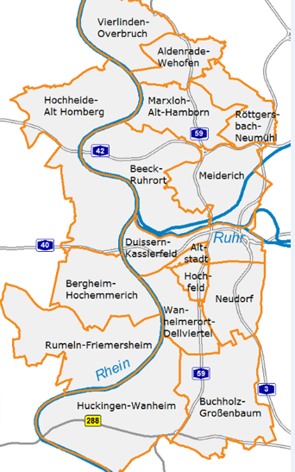
Kommunales Integrationszentrum
Dezernat des Oberbürgermeisters

Slide 5
Kommunales Integrationszentrum
Dezernat des Oberbürgermeisters
Challenges
heterogeneous group of immigrants
underage children (ca. 40%)
enormous internal migration
uncertain living conditions
bad health situation – uncleared health insurances
precariously housing situation
marginally education and occupational qualification
various moral values
reservations of the majority

Slide 6
Kommunales Integrationszentrum
Dezernat des Oberbürgermeisters
Priorities
guarantee of minimum standards for children and youths
to enable the school attendance
imparting of language and occupational qualifications
clearing the health insurance
avoidance/prevention of junk properties

Slide 7
Kommunales Integrationszentrum
Dezernat des Oberbürgermeisters
Road Map „Immigration from SEE“
26.03. 2012: council order - concept of actions
targeted objective: integration of the immigrants
18.09. 2012:
- 3 priorities:
preservation of social peace;
guarantee of minimal standards for children and youths;
preparation for take up employment

Slide 8
Kommunales Integrationszentrum
Dezernat des Oberbürgermeisters
Structures of Projects
March 2013
decree „Immigration from South Eastern Europe“

Slide 9
Projekt „Zuwanderung aus Südost-Europa“
- Organisationsstruktur
Lenkungsgruppe
Verwaltungsvorstand
Abstimmungsinstanz
Projektleitung
Projektcontrolling
Kommunales Integrationszentrum
Dez. OB, Amtsleitungen der Fachbereiche 32, 40, 50, 51, 53, 61, OB-4, I-03, EG-DU, Jobcenter, Wohlfahrtsverbände,Personalrat
Dez. OB, OB-6, I-03
Leitung: Dezernat OB
Koordinationsgruppe
Teilprojekte
Leiter Teilprojekt 1 – Teilprojekt 7
Kommunales Integrationszentrum
Teilprojekt 1
Finanz- und Fördermittel-akquise
Leitung:
Dezernat OB
Mitglieder:
Dez. OB, I-03, 61, EG-DU, OB-6, GfB, Wohlfahrtsverbände
Teilprojekt 2
Problem-immobilien
Leitung:
Amt für Stadtentwicklung und Projektmanagement
Mitglieder:
32, 50, 61, Projekt DU 2027, 62, 94, EG-DU, OB-6, I- 03
ehemals
Teilprojekt 3
Bewältigung akuter krisenhafter Situationen
Seit September 2013 nicht mehr innerhalb der Projektverfügung angesiedelt.
Nun:
Task Force
Sicherheit und Ordnung
Teilprojekt 4
Gesundheits- versorgung
Leitung:
Gesundheitsamt
Mitglieder:
Krankenkassen-vertreter, AWO, Internationale Initiative Hochfeld, 50, 51, 53, OB-6
Teilprojekt 5
Bildung
Leitung:
Amt für Schulische Bildung
Mitglieder:
40, 50, VHS, 51, OB-6, EG-DU, Schulaufsicht,
Wohlfahrtsverbände
Teilprojekt 6
Arbeit / Qualifizierung / SGB II – Leistungen
Leitung:
jobcenter
Mitglieder:
Jobcenter, Agentur für Arbeit, 32, 50,51, EG-DU, Hauptzollamt, Regionalagentur, OB-6, GfB, Wohlfahrtsverbände
Teilprojekt 7
Gesellschaftliches Engagement / Dialogarbeit
Leitung:
Kommunales Integrationszentrum
Mitglieder:
Dez.OB, OB-4, OB-6, EGDU, CallDU, RTMarxloh,RTHochfeld,Wohlfahrtsverbände, Kirchl. Vertreter, Freie Träger, Polizei
Notes:
9

Slide 10
Kommunales Integrationszentrum
Dezernat des Oberbürgermeisters
Oktober 2013
task force „safety and order“
May 2014
task force „junk properties“
September 2014
task force „acquisition of public funds“

Slide 11
Kommunales Integrationszentrum
Dezernat des Oberbürgermeisters
Networking
working groups
„Neu-EU-Bürger “ Hochfeld,
Runder Tisch „Offenes Rheinhausen“,
Runder Tisch „Marxloh“,
Kooperationsgespräche Rheinhausen (Auslöser waren die schwierigen Verhältnisse
im Umfeld des „Problemhauses“ In den Peschen),
Kooperationsgespräche Marxloh
Sicherheitspartnerschaft Duisburg-Nord
Notes:
11

Slide 12
Kommunales Integrationszentrum
Dezernat des Oberbürgermeisters
Measures and Facilities in Duisburg
February 2013, 1 Mio. Euro
project „Bahtalo“ – Und jetzt bist du hier“
day of dialog 2013 / Tag des Dialogs 2013
courses for parents and children
„Willkommenskurse“, low-threshold courses for children to lead them to school and kindergarten
vaccinations / Impfungen
project „Profile“ (GfB)
Notes:
12

Slide 13
Kommunales Integrationszentrum
Dezernat des Oberbürgermeisters
Fundes Projects since 2014
UHE (ESF, MAIS)
Integrationslotsen (ESF, MAIS)
Arbeitsmarktintegration
Allgemeine Integrationsarbeit
Inklusion – Chance und Perspektive (Land NRW)
Interkulturelle Berater_innen (Sprachförderung Duisburg e.V.)
Clearingstelle (Land NRW, AWO-Integrations gGmbH)
ROMACT (EC)
Programm KeKiz (Land NRW)
Programm „Starke Quartiere – starke Menschen“ (Land NRW)
Notes:
13

Slide 14
Kommunales Integrationszentrum
Dezernat des Oberbürgermeisters
Résumé
coordination
networking, involvement
well-placed measures and facilities
constancy and flexibility
controlling und targeted adaptation

